Slide 1

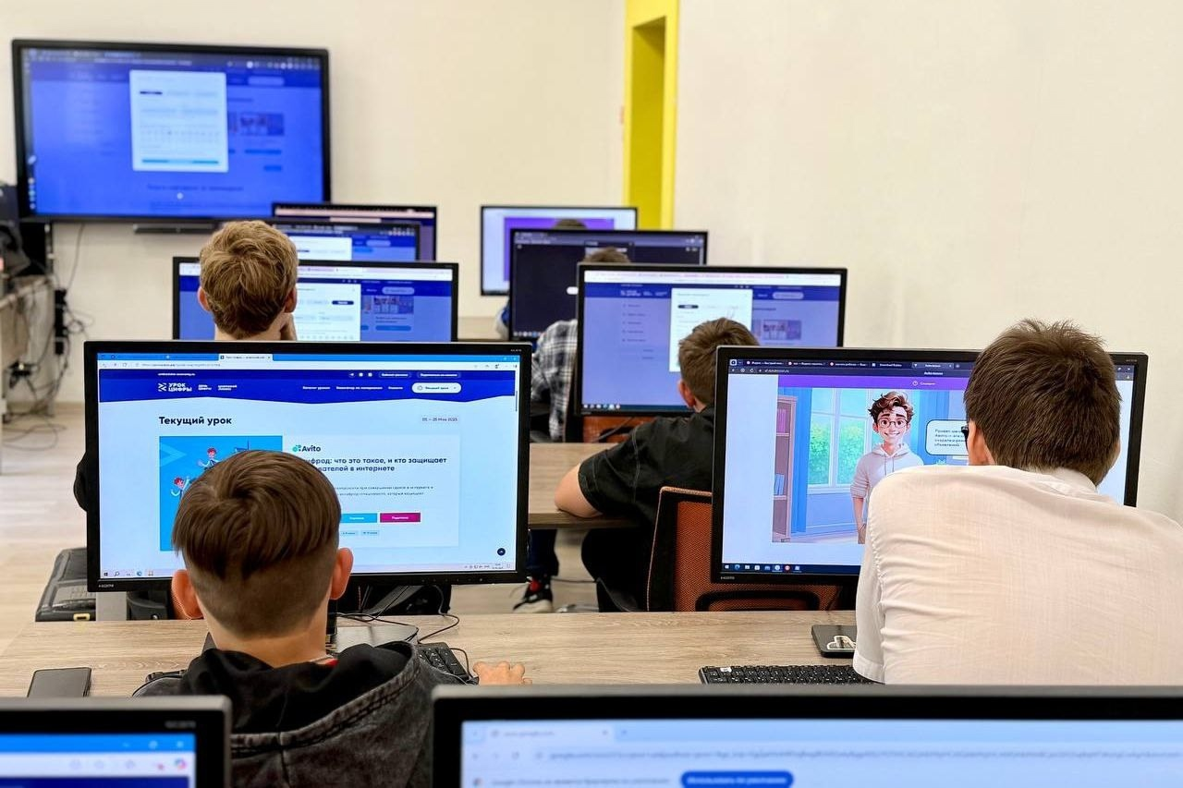
Цифровая безопасность молодежи: вызовы современного интернет-пространства
ИО министра образования Иркутской области
Максим Александрович Парфенов

Slide 2
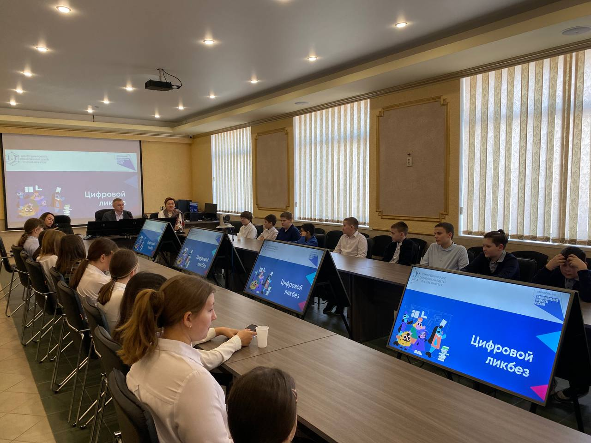
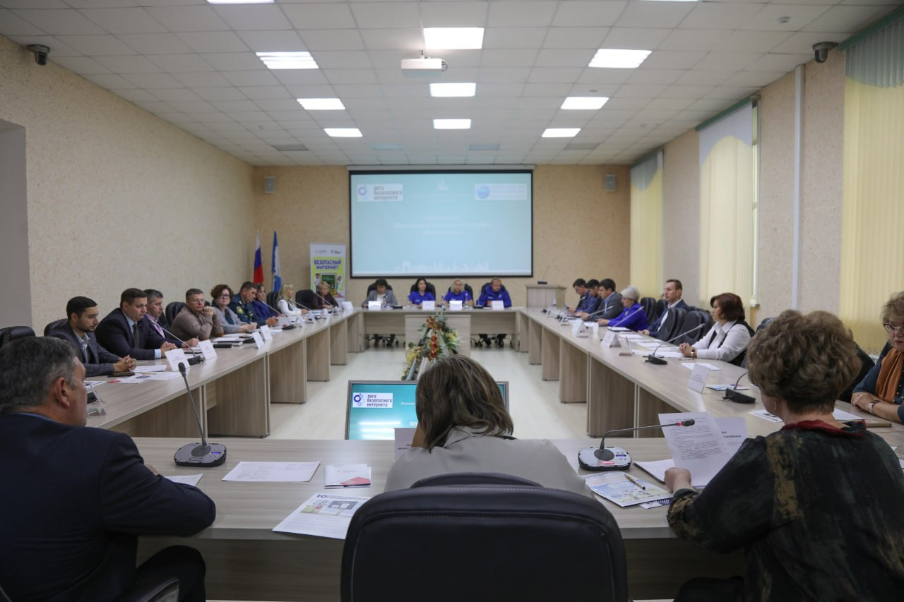
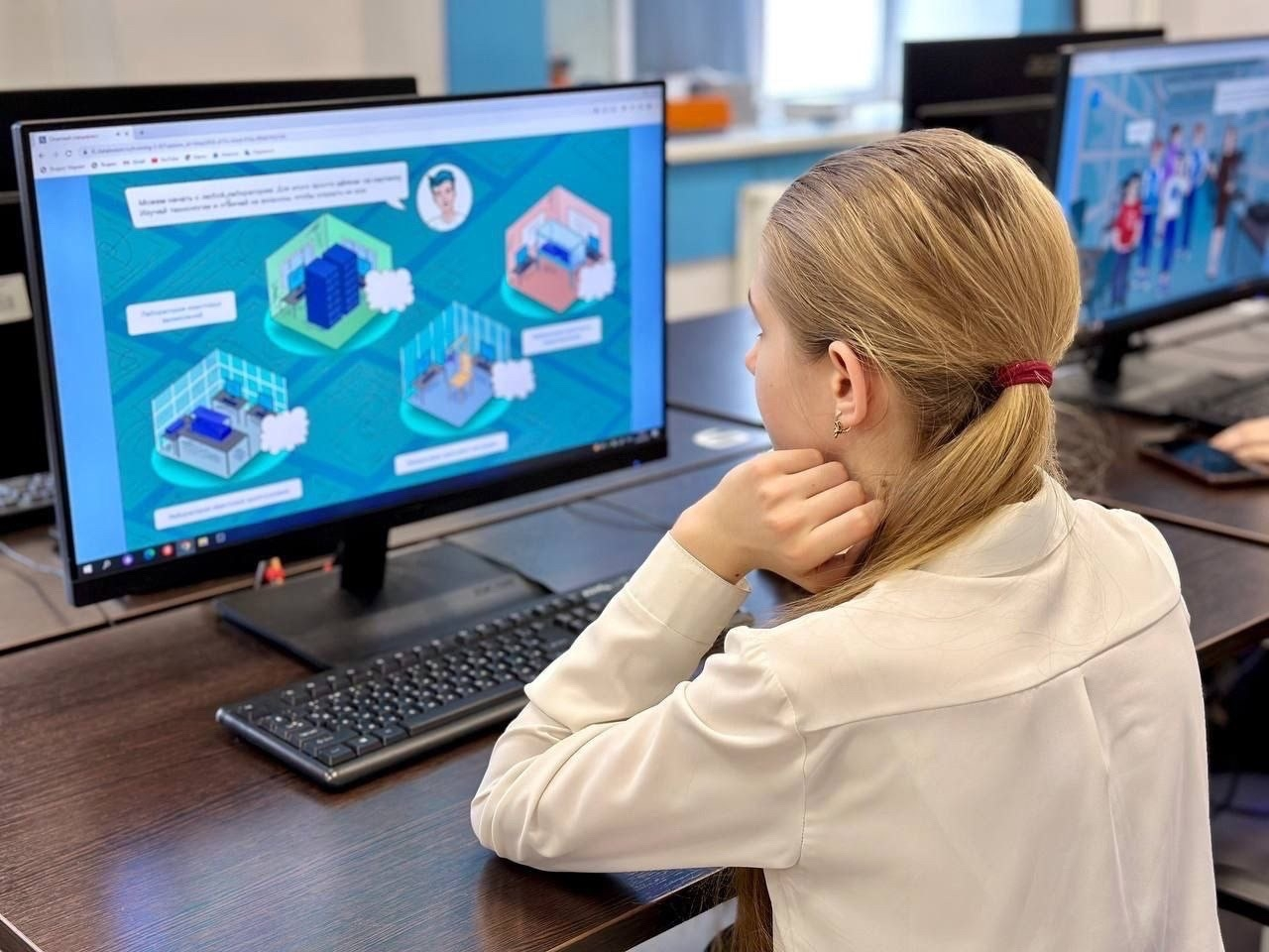
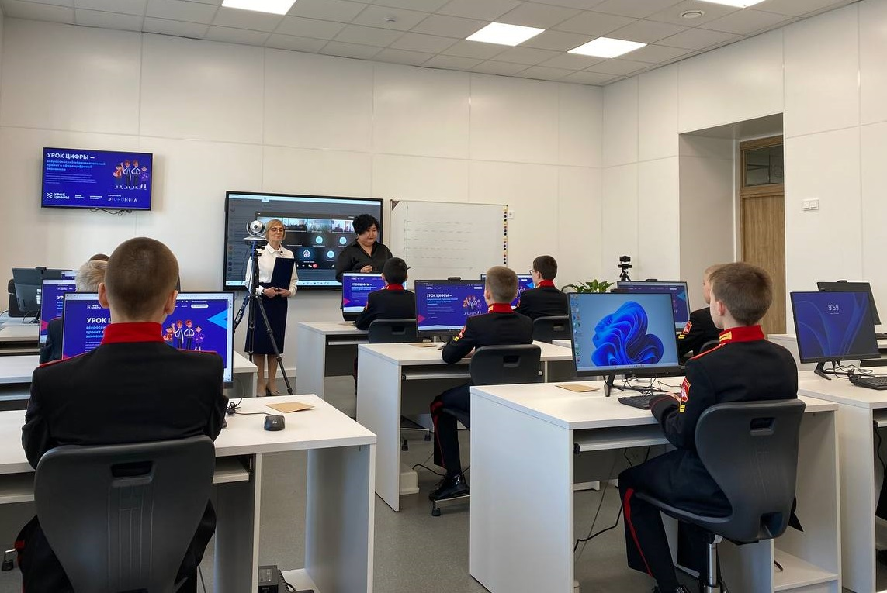
Мероприятия по цифровой безопасности реализуются
в соответствии с единой федеральной моделью, утвержденной концепцией информационной безопасности детей
Цифровые ликбезы
С 2024 года подписано соглашение с Лигой безопасного Интернета
Уроки цифры
Уроки по киберграмотности
школьники могут самостоятельно в доступной игровой форме знакомиться с основами кибербезопасности
проводятся в школах региона по единым методическим пособиям
В феврале 2025 года
в Иркутске прошла встреча школьников и студентов с главой Лиги безопасного интернета Екатериной Мизулиной
к ним привлекаются представители власти, IT- компаний

Slide 3
Формирование единого безопасного информационного пространства
ЕСПД
все школы и учреждения СПО региона (1242 здания) подключены к единой системе передачи данных
ИКОП «Сферум»
все образовательные организации Иркутской области зарегистрированы в информационно-коммуникационной образовательной платформе «Сферум». Общее число пользователей: 449 573 человека, из которых 97 205 пользователя используют данную платформу в национальном мессенджере МАХ.
ФГИС «Моя школа»
федеральная государственная информационная система «Моя школа» предоставляет доступ к проверенным и качественным образовательным материалам

Slide 4
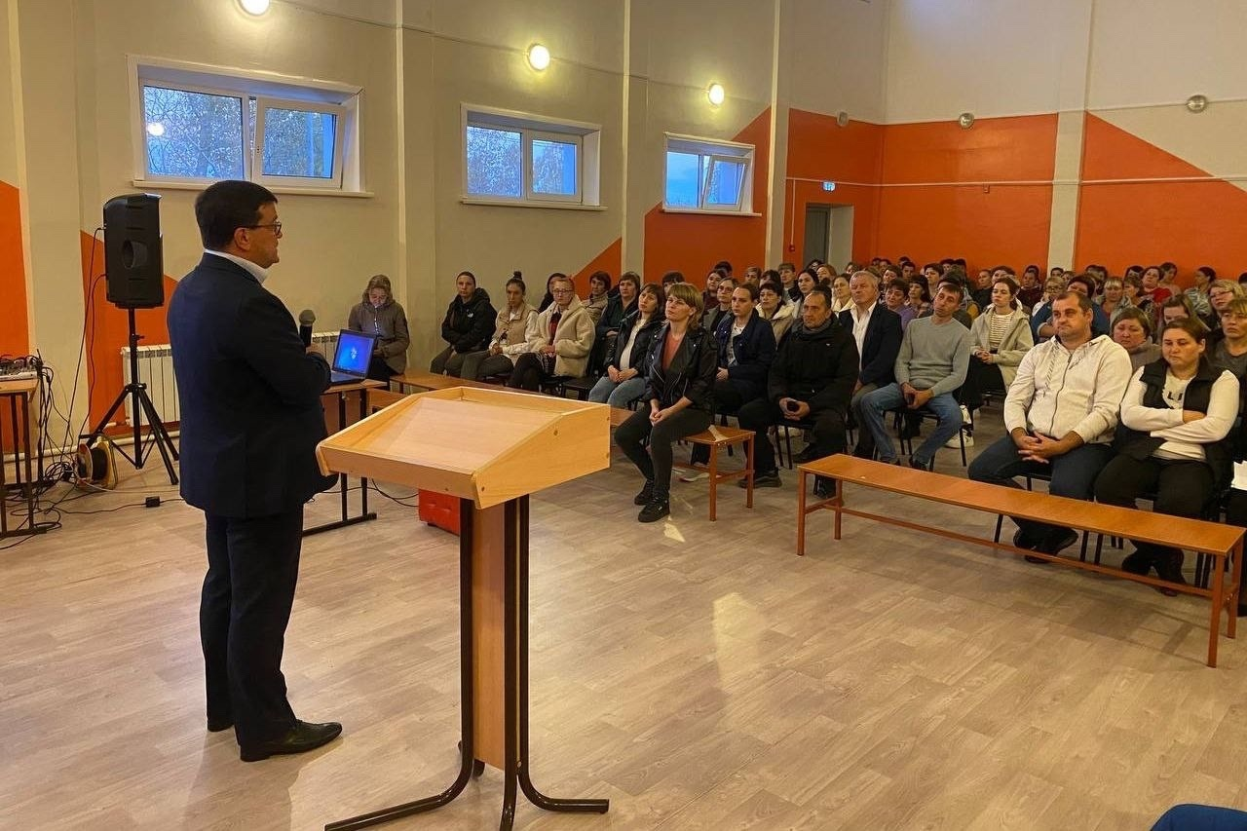
Деструктивные сообщества в интернете
Основные угрозы в интернет-пространстве:
Кибербуллинг
Фишинг
Груминг
Деструктивный контент
Проблемы цифрового следа
Цифровая зависимость
Дипфейки

Slide 5
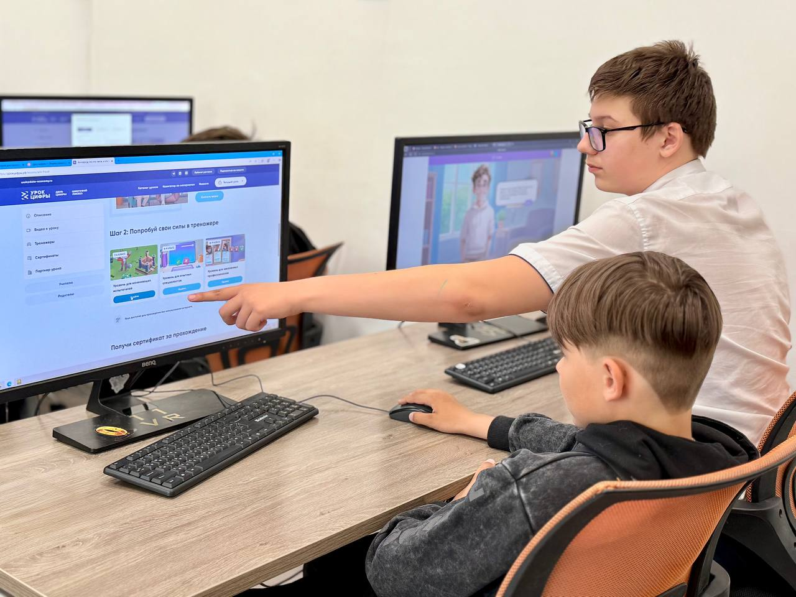
Чего не хватает и что еще нужно предпринять:
1. Продолжить просветительские мероприятия для детей и родителей, а также комплексное обучение педагогических работников, направленное на повышение цифровой грамотности.
2. Запустить серию подкастов с лидерами общественного мнения, блогерами, рассказывающими о защите в цифровой среде и ответственности за правонарушения в сети Интернет с их еженедельной трансляцией в образовательных организациях. Рассмотреть возможность создания подобных роликов при помощи искусственного интеллекта.
3. Через родительские чаты транслировать разъяснения по угрозам вовлечения детей в деструктивные сообщества.

